Slide 1
Erityisen hyviä työntekijöitä
Vaativa erityinen tuki
ammatillisessa koulutuksessa

Slide 2
Henkilökohtaisen osaamisen kehittämissuunnitelma (HOKS)
1
2
Pienryhmät opiskelussa
Mitä on vaativa erityinen tuki?
3
oppimista tukevat opiskeluympäristöt
4
Oppiminen tekemällä ja työssä
5
Yksilöohjausta oppimisen eri vaiheisiin
Vaativan erityisen tuen koulutuksessa opiskelijan
saama tuen määrä on laajempi kuin mitä yleensä
ammatillisessa erityisopetuksessa.
6
Tukea keskittymiseen ja asioiden sisäistämiseen
Me tarjoamme yksilöllistä tukea ja ohjausta opintoihin,
päivittäiseen arkielämään ja työllistymiseen.
Ohjausta työllistymisen polun etsimiseen
7

Slide 3
”Telma-koulutus oli siitä hyvä, koska
minulla oli vähän oppimisvaikeuksia,
joten sain sieltä tukea.”
Elvis, 20, kahvilatyöntekijä

Slide 4
Ammatilliset erityisoppilaitokset
Suomessa toimii kuusi ammatillista erityisoppilaitosta, jotka muodostavat AMEO-verkoston
Aitoon koulutuskeskus
Ammattiopisto Spesia
Ammattiopisto Live
Kiipulan ammattiopisto
Ammattiopisto Luovi
Optima
Lisäksi Suomessa on neljä yleistä ammattioppilaitosta, jotka tarjoavat vaativan erityisen tuen ammatillista koulutusta
Lapin koulutuskeskus Redu
Suomen Diakoniaopisto
Koulutuskeskus Jedu
Savon ammattiopisto Sakky

Slide 5
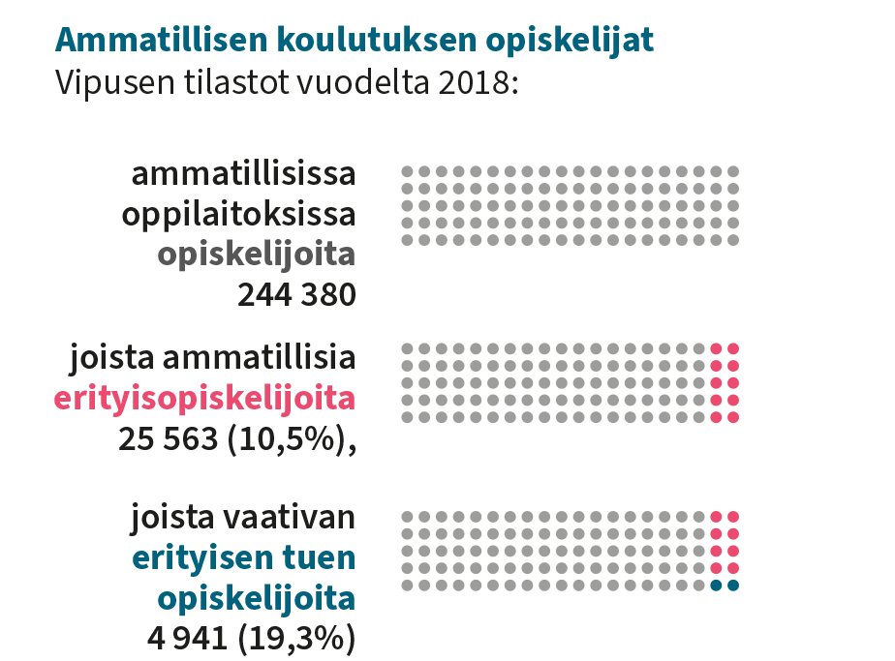

Slide 6
”Työssäni pääsen oppimaan uusia asioita
sekä saan uusia työkokemuksia.”
Miika, 26, varastonhoitaja

Slide 7
AMEO-oppilaitosten vaativan erityisen tuen opiskelijat 2019-2020
Lähde: AMEO-oppilaitosten tilastot

Slide 8
”Työnteko merkitsee minulle sitä, että pystyn kehittämään itseäni omassa työssäni.”
Tytti, 20, ravintolapäällikkö

Slide 9
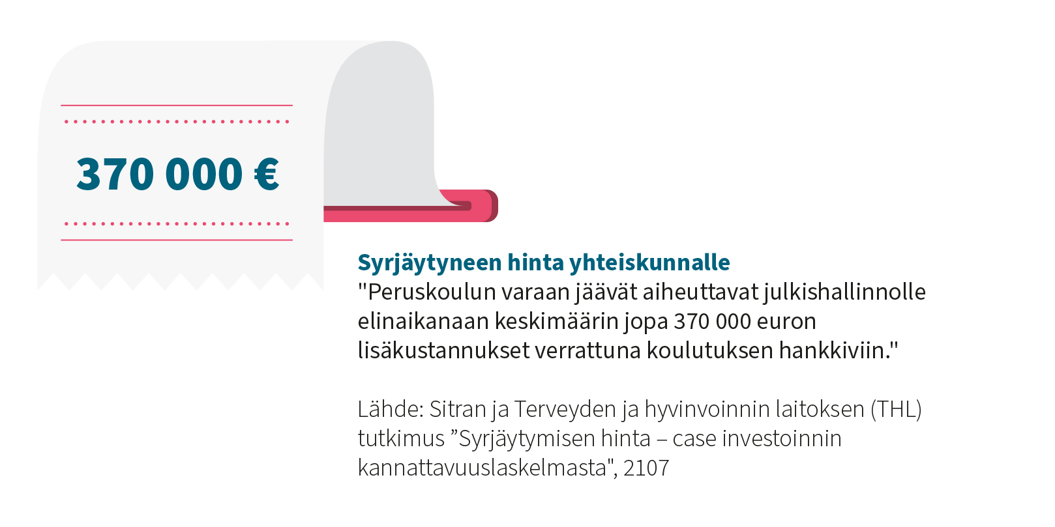
"Vaativa erityinen tuki mahdollistaa sen, että koko ikäluokka saa koulutuksen."

Slide 10
”On hyvä olla työpaikka, josta saa palkkaa.”
Victoria, 23, kiinteistönhoitaja

Slide 12
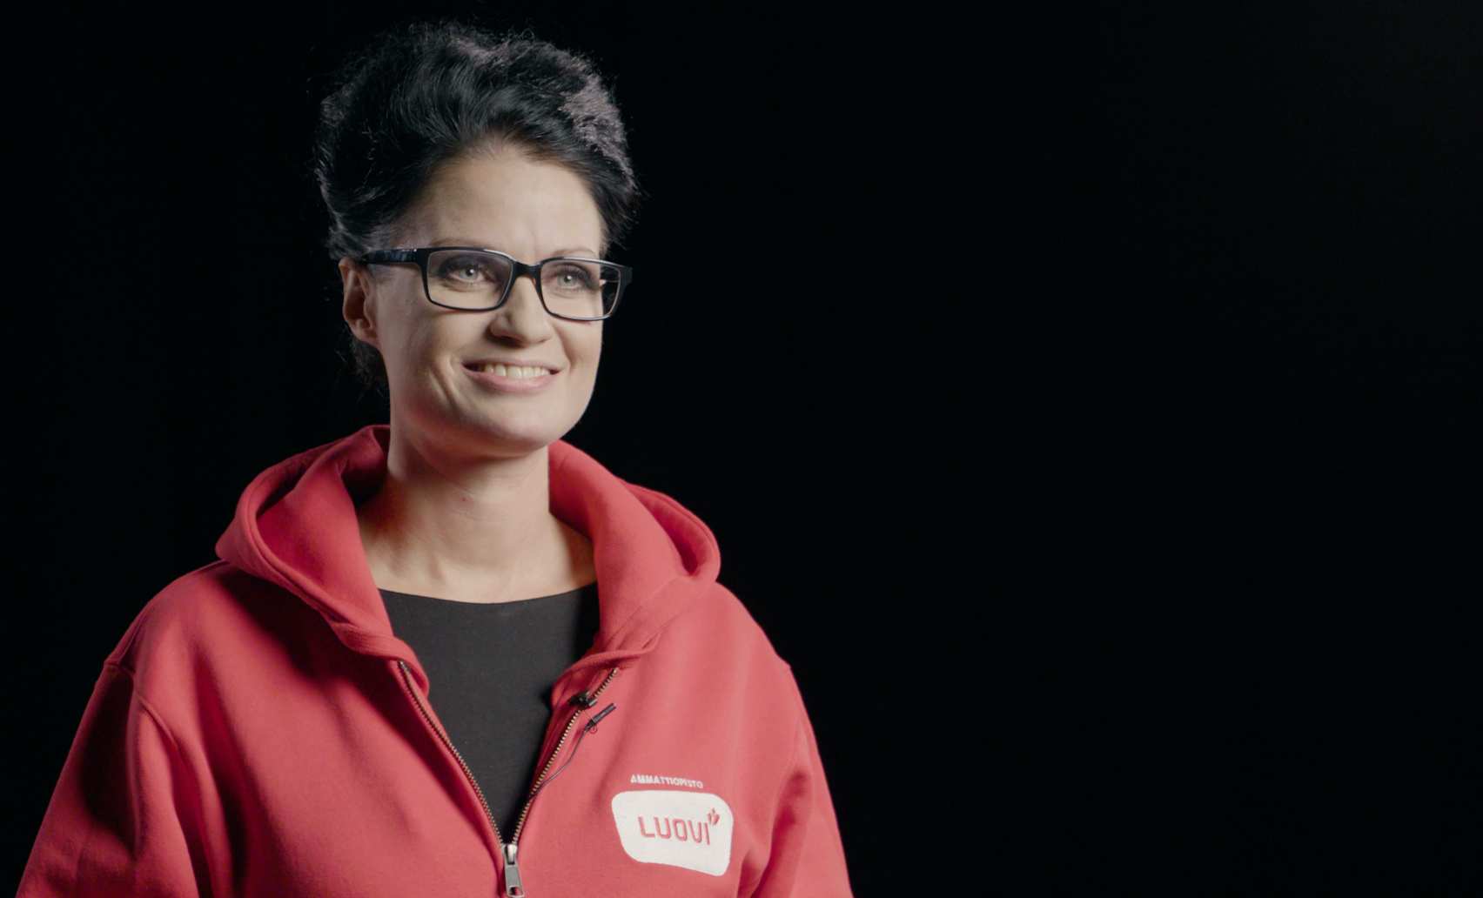
Meillä jokaisella on täsmätyökykyä johonkin tehtävään.
”Panostamme erityisesti työelämävalmiuksiin ja niiden ohjaamiseen ja tukemiseen,
jotta opiskelijoille valmistuttuaan
nämä taidot olisivat kunnossa.”
Linda Niskala,
ammatillinen eritysiopettaja

Slide 13
Lähde: AMEO-oppilaitosten tilastot

Slide 14
”Miikan palkkaaminen on opettanut meille erilaisuuden hyväksymistä ja sen, että asiat voi tehdä monella tavalla ja päästään hyvään lopputulokseen.”
Vanamo Santala, myymäläpäällikkö

Slide 15
Meillä opitaan ja onnistutaan!
(Amispalaute 2020)

Slide 16
”Terveisiä yrityksille, että kannattaa palkata töihin erilaisia ihmisiä, keitä maailmassa on.”
Elvis, 20, ravintolatyöntekijä

Slide 17
Itselle sopivassa työssä jokainen voi olla erityisen hyvä työntekijä!

Slide 19
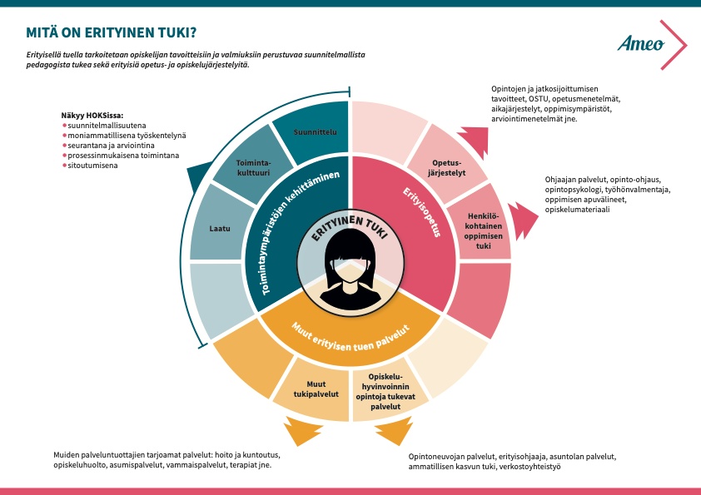
Lähde: Karvonen, R. 2018. ICF luokituksen integrointi erityisen ja vaativan erityisen tuen tarpeen arviointiin ammatillisessa koulutuksessa: Tartu Ruoriin. Opinnäyte. OAMK

Slide 20
